Slide 1

Bài 3
KỸ NĂNG
LẬP KẾ HOẠCH
QUẢN LÝ THỜI GIAN

Slide 2
Mục tiêu buổi học
Biết được các THÓI QUEN GÂY LÃNG phí thời gian
Biết được một số PHƯƠNG PHÁP QUẢN LÝ thời gian
Áp dụng để LẬP KẾ HOẠCH cho một công việc cụ thể.
Sử dụng các KĨ THUẬT LÀM VIỆC NHÓM
ÁP DỤNG các kĩ thuật trình bày một vấn đề.

Slide 3
Nội dung
Tìm hiểu các thói quen và nguyên nhân gây lãng phí thời gian
Các chiến lược quản lý thời gian
Phương pháp lập kế hoạch

Slide 4
Thảo luận
Các nhóm tiến hành thảo luận trong 15 phút:
Những thói quen gây lãng phí thời gian của sinh viên
Cách khắc phục

Slide 5
STT | THÓI QUEN | GIẢI PHÁP
 | TRÌ HOÃN | LÀM KO TẬP TRUNG
 | MXH | ĐI CHƠI NHIỀU
 | OVERTHINKING | NHẮN TIN/8 LÂU
 | NGỦ NƯỚNG | NHẬU
 | NHỚ NGƯỜI YÊU | TRANH CÃI 1 VẤN ĐỀ
 | LƯỜI | HÁT + TẮM
 | GAME | MAKE UP
 | HOẠT ĐỘNG ĐÊM | CAFÉ
 | PHONE KHI ĐI VS | SỐNG ẢO
 | THIẾU QUYẾT ĐOÁN | BỪA BÃI
 | NGẠI TỪ CHỐI | XEM PHIM
 | HÓNG DRAMA | SHOPPING

Slide 6
Yêu cầu trình bày
Có bản giấy thể hiện nội dung (mindmap, brainstorming, sơ đồ, …)
Sử dụng bất kì hình thức nào để trình bày nội dung trong 5 phút

Slide 7
Nguyên nhân gây lãng phí thời gian

Slide 8
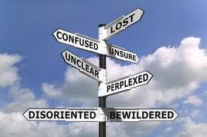

Nguyên nhân gây lãng phí thời gian
Không có mục tiêu rõ ràng
Không có kế hoạch
Có quá nhiều mục tiêu
Sa đà vào các công việc không quan trọng
Làm nhiều việc cùng lúc
Hay trì hoãn

Slide 9
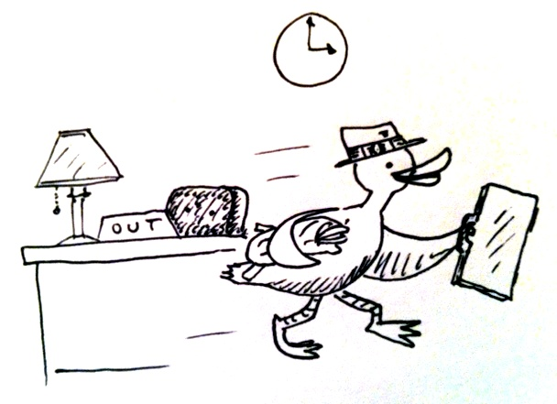
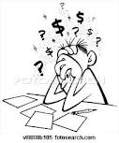
Nguyên nhân gây lãng phí thời gian
Dễ dãi với bản thân
Có quá nhiều mối giao tiếp xã hội
Chờ đợi
……..

Slide 10
Các chiến lược
quản lý thời gian

Slide 11
Khung quản lý thời gian
04
Không hẳn là vấn đề quản lý thời gian mà là quản lý chính chúng ta
03
Xác định rõ các mục tiêu và độ ưu tiên
Các công việc hàng ngày/ hàng tuần
02
Sử dụng lịch và sổ lên kế hoạch
Lên kế hoạch và lịch biểu
01
Ghi chú và danh sách các công việc cần làm

Slide 12
Xác định mục tiêu

Slide 13

Mục tiêu
NGẮN HẠN
MUỐN
CẦN ???
DÀI HẠN

Slide 14
The 3P
Positive: đặt mục tiêu lạc quan tạo động lực phấn đấu
Personal: mục tiêu của chính bản thân
Possible: trong ngưỡng thời gian nhất định có thể hoàn thành.

Slide 15
SMART
Specific
Measurable
Achievable
Relevant
Time bound

Slide 16
Thực hành
Viết một mục tiêu theo chuẩn SMART

Slide 17
Lập kế hoạch

Slide 18
Phân rã công việc
Mục đích
Mục tiêu
Hoạt động
Hoạt động
Mục tiêu
Mục tiêu
Hoạt động
Công việc
Công việc
Công việc
Công việc
Notes:
Goal: mục đích: đạt học bổng HK này
Objective: mục tiêu: 10 điểm môn KNNN, 9 điểm môn CTDL
1. 10 điểm môn KNNN:
Hoạt động 1: thi HK -> Công việc 1: học bài, Công việc 2: làm bài
Hoạt động 2: làm đồ án -> Công việc 1: lập nhóm,

Slide 19
Xác định độ ưu tiên Việc khẩn cấp hay quan trọng
Khẩn cấp và quan trọng
Quan trọng nhưng không khẩn cấp
Khẩn cấp nhưng không quan trọng
Không quan trọng cũng không khẩn cấp
Khủng hoảng
Các vấn đề phát sinh
Thời hạn
Các cơ hội
Tiến trình
Bảo trì
Các công việc thường ngày

Slide 20
Xác định độ ưu tiên Việc khẩn cấp hay quan trọng
HIGH
A
MUST DO
B
SHOULD DO
B
SHOULD DO
C
COULD DO
Ưu tiên
QUAN TRỌNG
LOW
NOW
KHẨN CẤP
LATER

Slide 21
Kế hoạch làm việc hàng ngày
STT | CÔNG VIỆC | ĐỘ ƯU TIÊN | TG BẮT ĐẦU | TG THỰC HIỆN | ĐÚNG HẠN?
1
2
3
4
…..

Slide 22
Lợi ích
Luôn biết phải làm gì, không lúng túng
Luôn biết đang ở đâu
Không nhầm lẫn
Không bỏ sót
Lường trước rủi ro
Không sa lầy vào việc không quan trọng
Cân bằng công việc, tránh stress

Slide 23
Các quy tắc làm vi

Slide 24

Xác định thời gian làm việc tốt nhất
Tinh thần sảng khoái
Tập trung cao
Sáng tạo

Slide 25
Lý do trì hoãn ???
Không có thời hạn rõ ràng
Không biết bắt đầu từ đâu
Thiếu đam mê
Sợ thất bại
Sợ thành công
Làm việc không có nguyên tắc
SỰ TRÌ HOÃN

Slide 26
9 cách giải quyết trì hoãn
Hủy bỏ công việc
Chuyển cho người khác (đúng người đúng việc)
Làm ngay
Tìm lời khuyên
Chia nhỏ công việc -> giải quyết tuần tự
Luật 15 phút
Có thời hạn rõ ràng
Tự thưởng
Tránh sao nhãng

Slide 27
Quản lý luồng công việc
S.T.I.N.G
Select 1 task to do at a time
Time yourself, no more than 1 hour
Ignore everything else during that time
No breaks or interruptions will be allowed
Give yourself a reward when the time is up

Slide 28
Quản lý cuộc họp – PAT
Purpose: Xác định mục tiêu và cấu trúc cuộc họp: cần thiết ??
Agenda: nội dung cuộc họp, để giữ cuộc họp luôn đi đúng hướng.
Time frame: xác định thời gian tối đa cho cuộc họp/ cho từng vấn đề.

Slide 29
Quản lý cuộc họp
Vai trò:
Chủ trì
Nhắc nhở thời gian
Thư ký
Người tham dự - người quan sát
Trong cuộc họp:
Luôn đúng giờ
Giữ đúng các nguyên tắc
Giữ đúng mục tiêu
Ghi chú

Slide 30
Quản lý cuộc họp
Sau cuộc họp:
Gửi tóm tắt/ biên bản cuộc họp cho những người liên quan
Mỗi công việc cần làm phải xác định rõ: thời gian hoàn thành, ai chịu trách nhiệm
Thông báo rõ cuộc họp sắp tới nếu có.

Slide 31



Thận trọng
Time gobblers

Slide 32
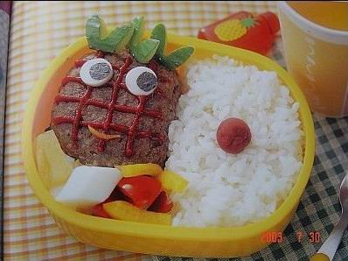

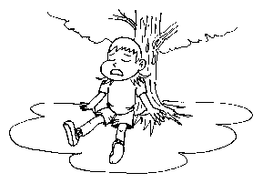

Cân bằng
Time for necessary things

Slide 33
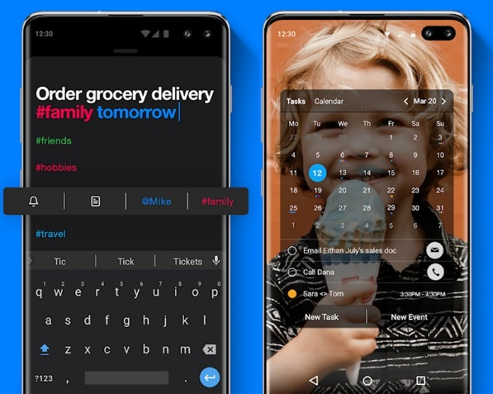
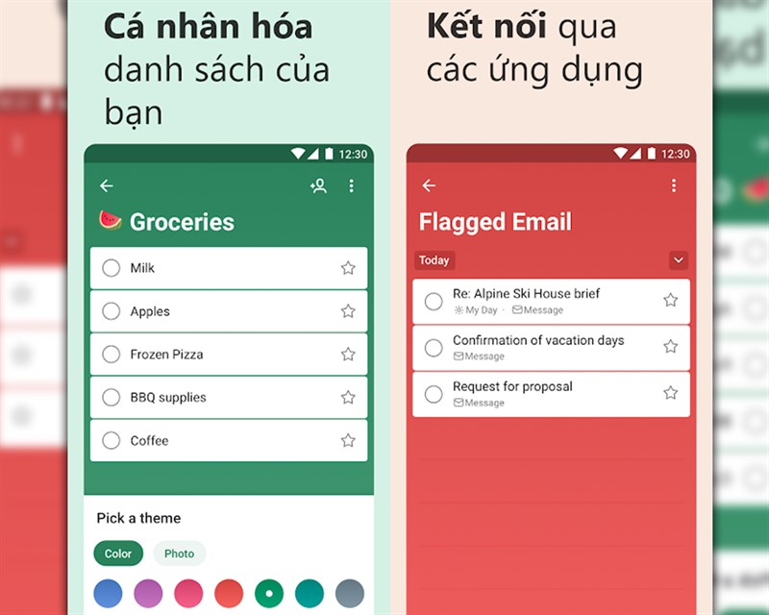
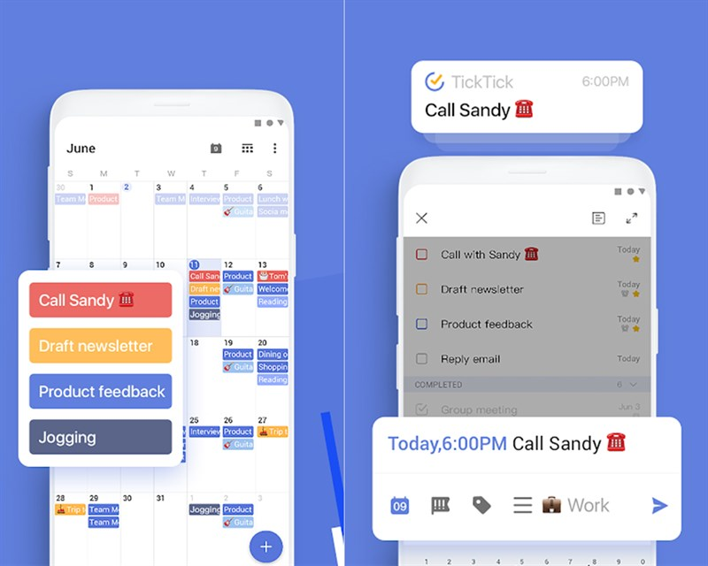
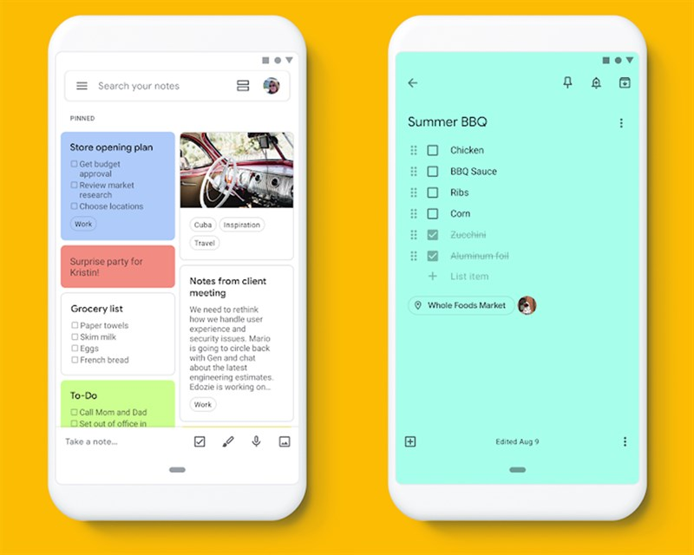
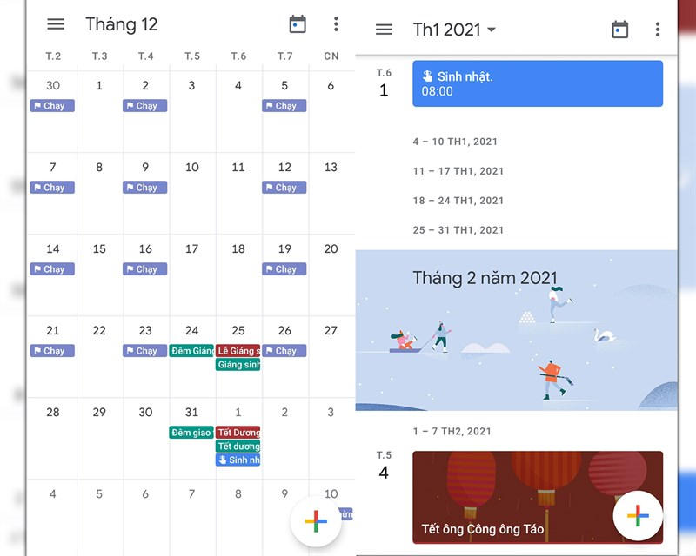
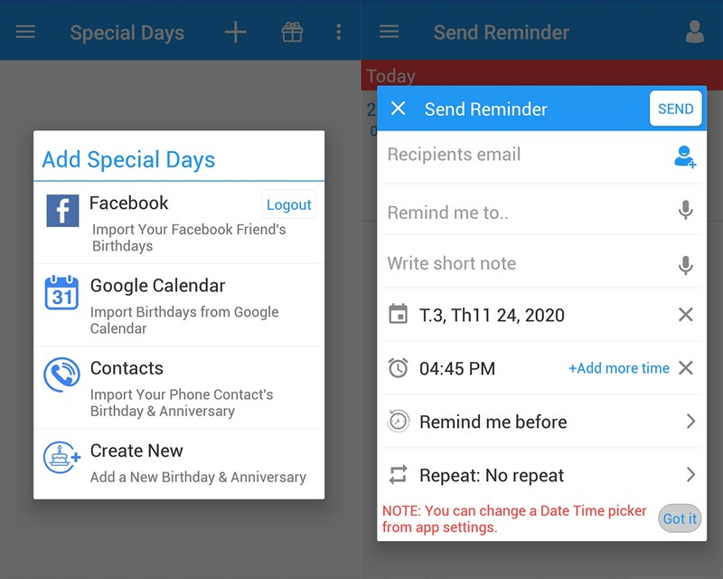
CÔNG CỤ
Any.do
Microsoft To - Do
TickTick: Things & Tasks To Do
Google Keep
Google Calendar
To Do Reminder

Slide 34
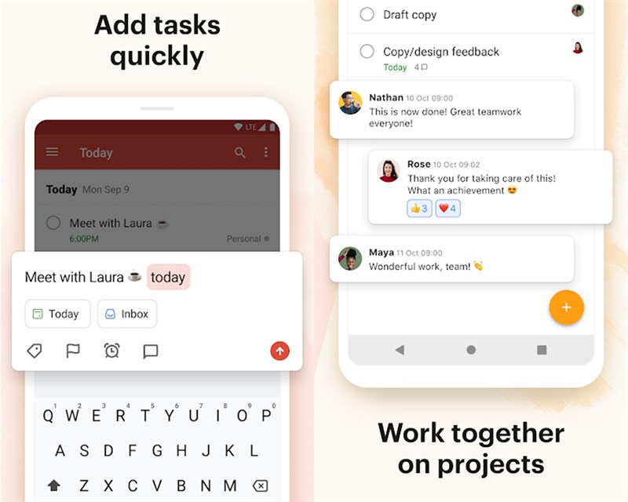
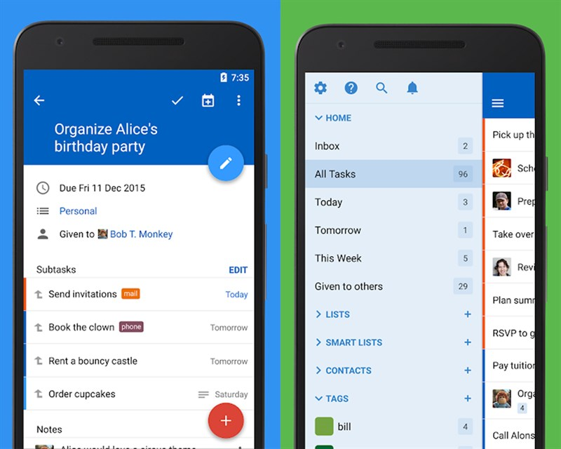
CÔNG CỤ
Todoist
Remember The Milk

Slide 35
Bài tập
Lập kế hoạch thực hiện cho một mục tiêu trong tương lai của bản than (làm nhóm) (từ 6 tháng đến 5 năm)
Sử dụng bất cứ hình thức thể hiện nào (Word, Excel, MindMap, v.v…)
Yêu cầu:
Có công việc cụ thể
Thời gian thực hiện cho từng công việc
Các quy tắc đặt ra trong quá trình thực hiện kế hoạch.

